Slide 1
PARTIE 3
Partie 2
Guichet Intégré
Le référentiel d’intervention
Le repérage de la fragilité
Formulaire d’Analyse et d’Orientation Sociale (FAOS)
Sessions de sensibilisation au repérage de la fragilité des personnes âgées

Slide 2
2.2 Le repérage de la fragilité
2.2.1 Formulaire d’Analyse et d’Orientation Sociale (FAOS)
97% des professionnels du territoire pensent que l’utilisation d’un outil commun de repérage de la fragilité serait utile.
Outil Régional d’analyse et de liaison mis à disposition de l’ensemble des professionnels de l’évaluation et de l’accompagnement des publics fragiles.
= outil pour demander une évaluation
Outil qui permet d’identifier les alertes, les points de vigilance concernant la fragilité.
L’environnement social et familial
L’autonomie
La santé
L’habitat/sécurité
Les aspects économiques et administratifs.

Slide 3
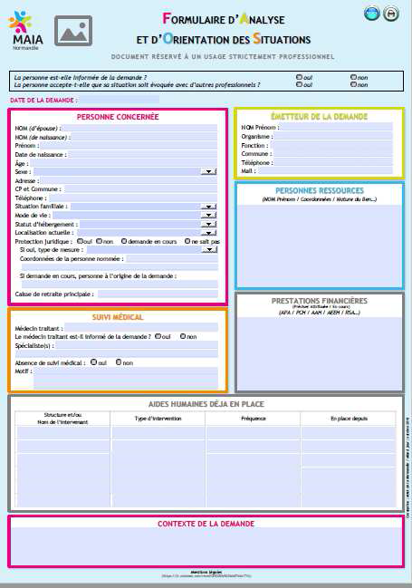
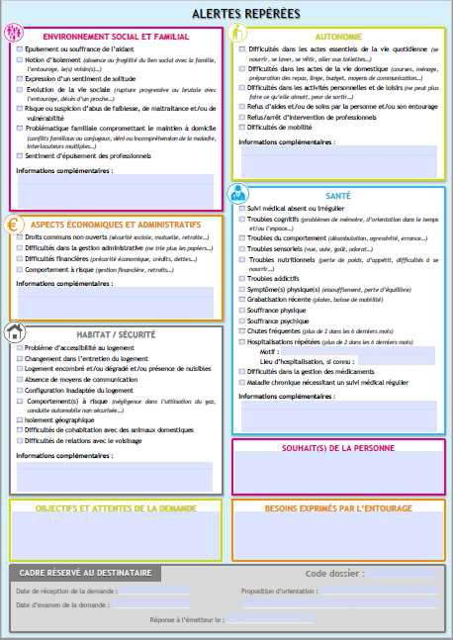
FAOS Formulaire d’Analyse et d’Orientation des Situations :
Par Qui ?
Par des professionnels qui interviennent dans le parcours de la personne âgée
Pour Quoi ?
Pour permettre de repérer les alertes de la fragilité
Pour solliciter une évaluation et une orientation vers le dispositif le plus adapté à la situation de la personne.

Slide 4
Repérage de la fragilité : organisation Guichet intégré
Qui Repère ?
Tous les professionnels intervenant dans le parcours de vie et de santé de la PA
Médecins
IDEL
Pharmaciens
Kinésithérapeutes
Assistants de services sociaux
SSIAD
SAAD
L’hôpital
CLIC
Primo accueillants
PTA
……
Tout professionnel initiant un FAOS doit en avoir informé au préalable l’usager concerné
Réponse directe à la situation par le professionnel en charge de l’évaluation
Accompagnement effectué par un acteur du territoire
Service Social
Si la situation ne se stabilise pas les professionnels peuvent présenter la situation en comité pluri-disciplinaire sur les territoires MAIA
Plan d’action avec définition des acteurs qui vont intervenir et définition d’un référent sur la situation
CLIC
CLIC
clic-est@eure.fr
Le FAOS est reçu par le CLIC du territoire
Le CLIC adresse un accusé de réception à l’expéditeur
Le CLIC étudie le FAOS afin d’orienter la situation vers le bon service
EMED
Orientation en gestion de cas
Comment ?
Réflexion pluridisciplinaire autour de la situation
Prise en compte des aspects multidimensionnels
Définition d’un plan d’action
Ou définition d’une orientation
En utilisant le FAOS
Évaluateurs 1
Évaluateurs 2
Participants potentiels au comité : IMS, GC, cadre CLIC, SSIAD,SAAD, IDEL, CMP, médecin,…
FAOS : formulaire d’analyse et d’orientation des situations

Slide 5
2.2 Le repérage de la fragilité
2.2.1 Formulaire d’Analyse et d’Orientation Sociale (FAOS)
Comment adresser le FAOS ? : 1 adresse mail générique
clic-est@eure.fr

Slide 6
2.2 Le repérage de la fragilité
2.2.1 Formulaire d’Analyse et d’Orientation Sociale (FAOS)
Proposition
FAOS = outil de liaison entre les acteurs du territoire pour solliciter une évaluation/un accompagnement
Demande d’évaluation au CLIC
Demande EMED/EMPPA
Demande ergothérapeute
Demande d’évaluation ou d’accompagnement au service social
Demande gestion de cas
Validation par les membres de la table tactique | Oui | Non
FAOS : outil de liaison entre les acteurs du territoire

